Slide 1


Bài
Luyện tập chung

Slide 2

KHỞI ĐỘNG
VÒNG QUAY KÌ DIỆU

Slide 3
3 + 8
3 + 9
9 + 2
2 + 9
9 + 3
4 + 9
4 + 8
9 + 4
4 + 7
9 + 5
5 + 9
9 + 6
5 + 8
9 + 7
5 + 7
9 + 8
6 + 9
9 + 9
6 + 8
8 + 3
6 + 7
8 + 4
5 + 6
8 + 5
6 + 5
8 + 6
7 + 7
8 + 7
8 + 9
6 + 6
7 + 8
7 + 4
7 + 9
7 + 6
8 + 8
7 + 5

Slide 4

LUYỆN TẬP THỰC HÀNH

Slide 5




1
Tính nhẩm:
7 + 7 =
7 + 8 =
8 + 8 =
8 + 9 =
16
6 + 6 =
6 + 7 =
14
12
13
15
17

Slide 6
2
Tính :
11
16
4 + 4 + 3 =
3 + 3 + 6 =
7 + 1 + 8 =
5 + 4 + 5 =
12
14

Slide 7

>
<
=
3
?
<
<
7 + 6 7 + 8
5 + 6 7 + 4
9 + 7 9 + 9
8 + 8 8 + 5
>
=

Slide 8

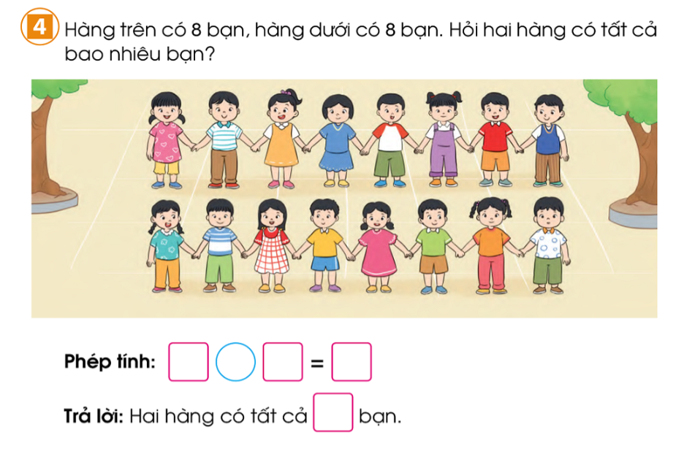
4
8
+
8
16
16

Slide 9








NÀO MÌNH CÙNG LÊN XE BUÝT
Hãy trả lời đúng các câu hỏi để được lên xe nhé!
PLAY

Slide 10

8 + 8 = ?
16
RIGHT
WRONG

Slide 11


6 + 3 + 9= ?
18
RIGHT/ĐÚNG
WRONG/SAI

Slide 12

5 + 3 + 5 = ?
13
RIGHT/ĐÚNG
WRONG/SAI

Slide 13


Điền dấu thích hợp
6 + 7 …. 8 + 4
>
RIGHT/ĐÚNG
WRONG/SAI

Slide 14


Điền dấu thích hợp
5 + 9 …. 6 + 8
=
RIGHT/ĐÚNG
WRONG/SAI

Slide 15

DẶN DÒ

